Slide 1
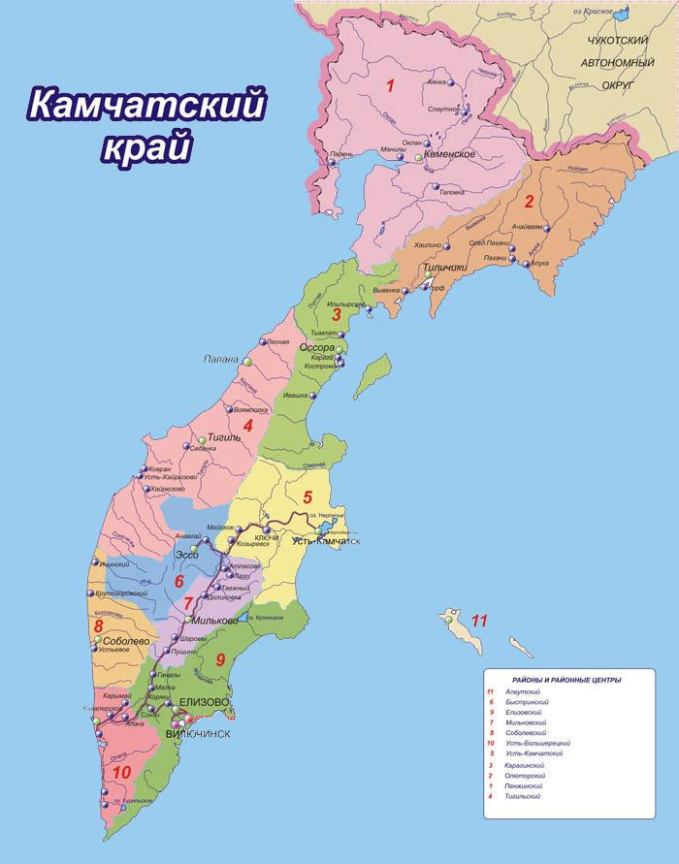
Информационно-статистический обзор обращений граждан, поступивших в 1 квартале
2022 года в Правительство Камчатского края
6
4
1
7
1.Пенжинский - 6
2.Олюторский - 4
3.Карагинский - 7
4.Тигильский - 7
5.Усть-Камчатский - 14
6.Быстринский - 2
7.Мильковский - 27
8.Соболевский - 7
9.Елизовский - 31
10.Усть-Большерецкий - 11
11.Алеутский - 5
12.Вилючинский городской округ - 8
13. Петропавловск-Камчатский городской округ - 285
14. Городской округ «посёлок Палана»- 1
7
14
2
27
5
7
31
285
11
8

Slide 2
В Правительство Камчатского края в 1 квартале 2022 года
поступило – 1161 обращение, по 1371 вопросу,
из них остаются на контроле – 157 обращений
В 1 квартале 2021 года поступило 1353 обращения (количество обращений уменьшилось в 1,16 раз)
Количество рассмотренных обращений на конец 1 квартала 2022 года – 1004 обращения

Slide 3
Источники поступления обращений граждан в Правительство Камчатского края
110

Slide 4
Основная тематика обращений, представляющих для заявителей наибольший интерес в 1 квартале 2022 года
№ | Наименование вопроса | Кол-во | в %
1. | Медицинская сфера | 206 | 17,7
2. | Улучшение жилищных условий | 149 | 12,8
3. | Социальное обеспечение | 110 | 9,5
4. | Комплексное благоустройство | 70 | 6
5. | Гуманное отношение с животными | 44 | 3,7
6. | Труд и занятость населения | 37 | 3,1
7. | Деятельность некоммерческих организаций (общественных организаций, политических партий, общественных движений, религиозных организаций, ассоциаций (союзов), казачьих обществ, общин коренных малочисленных народов Российской Федерации, фондов, автономных некоммерческих организаций) | 37 | 3,1
8. | Развитие предпринимательской деятельности | 32 | 2,7
9. | Социально-экономическое развитие субъекта | 26 | 2,2
10. | Строительство и реконструкция дорог | 20 | 1,7

Slide 5
Распределение по тематическим разделам количества вопросов, содержавшихся в обращениях, поступивших в Правительство Камчатского края
Условные обозначения | количество вопросов |  |  |  |  | Всего вопросов, содержащихся в обращениях
Тематический раздел | 1.Государство, общество, политика | 2. Социальная сфера | 3. Экономика | 4.Оборона, безопасность, законность | 5. Жилищно-коммунальная сфера
Период
2020 год | 156 | 318 | 236 | 52 | 214 | 976
2021 год | 184 | 543 | 329 | 66 | 292 | 1414
2022 год | 178 | 436 | 345 | 62 | 253 | 1274

Slide 6
Результаты рассмотрения обращений,
поступивших в 1 квартале 2022 года

